Slide 1
Кисель
Светлана Владимировна
Воспитатель
МБДОУ №77 «Бусинка»
гр. № 7«Красная Шапочка»

Slide 2
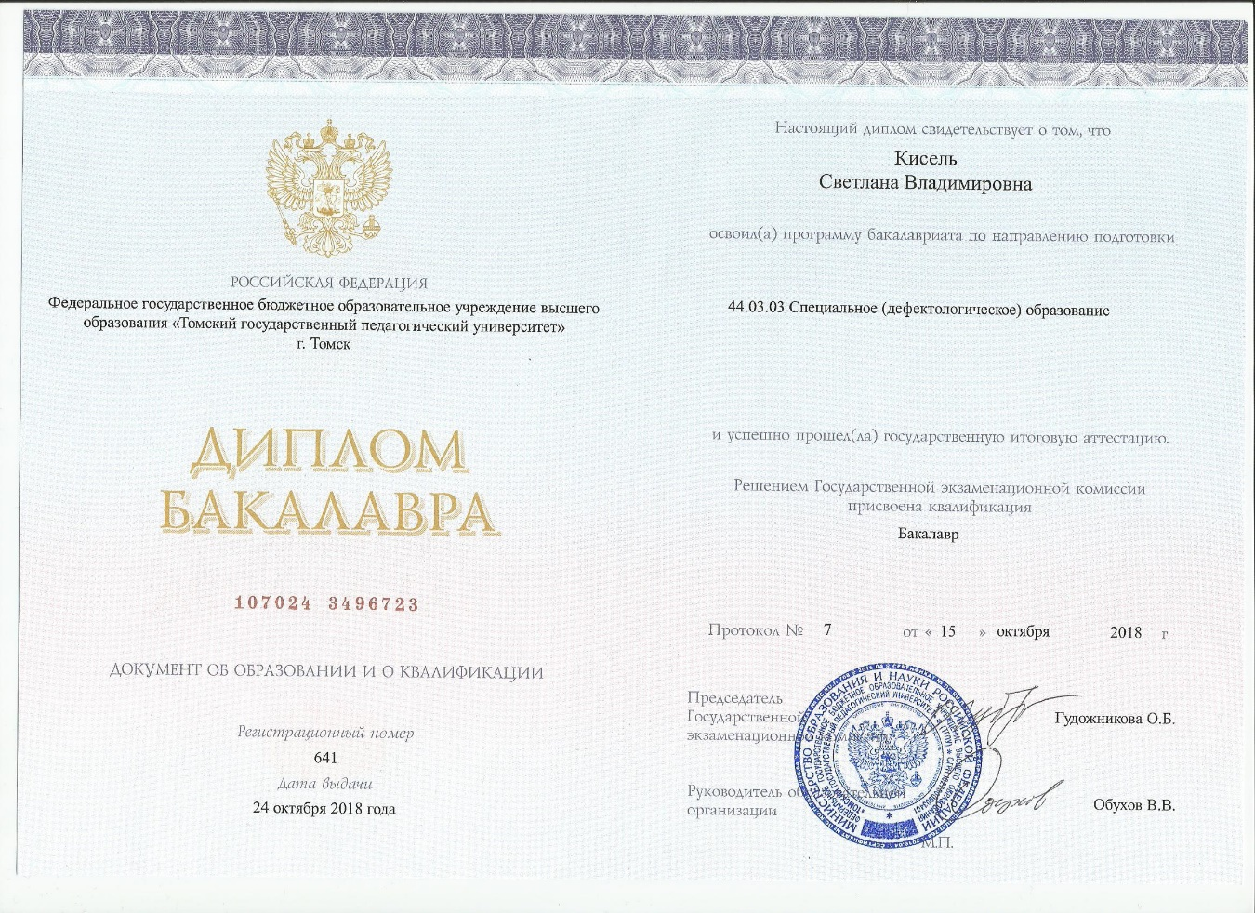
Образование
Федеральное государственное бюджетное образовательное учреждение высшего образования «Томский государственный педагогический университет»
Освоила программу бакалавриата по направлению подготовки
Специальное (дефектологическое) образование
Квалификация: бакалавриат

Slide 3
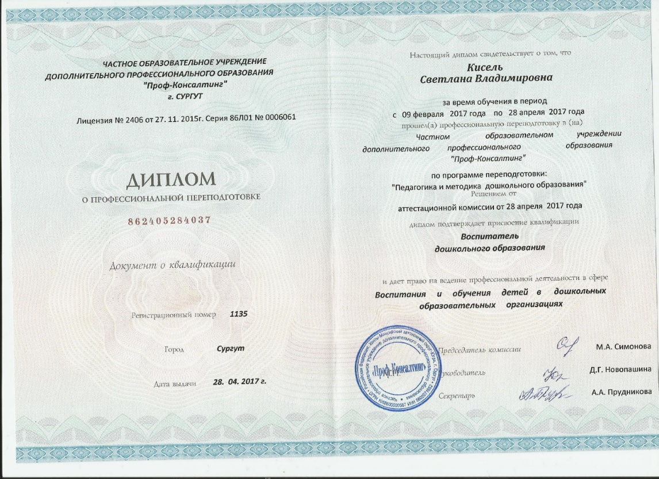
Профессиональная переподготовка
«Частное образовательное учреждение дополнительного профессионального образования «Проф-Консалдинг»
г. Сургут
Программа переподготовки: «Педагогика и методика дошкольного образования»
Квалификация «Воспитатель дошкольного образования»

Slide 4
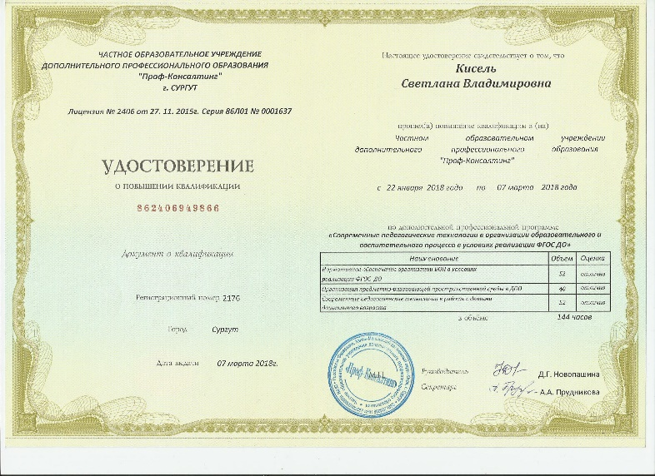
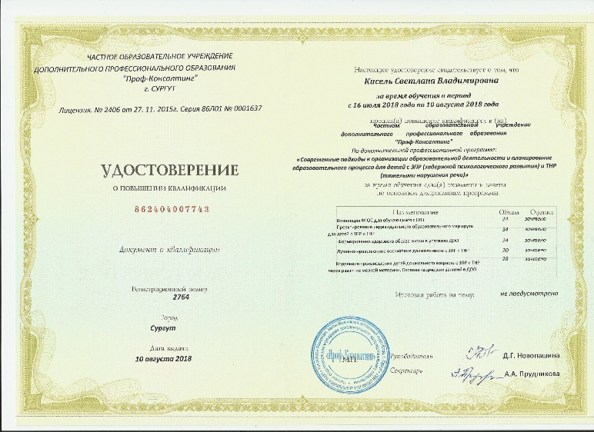
Повышение квалификации
«Частное образовательное учреждение дополнительного профессионального образования «Проф-Консалдинг» г. Сургут
Дополнительна образовательная программа: «Современные педагогические технологии в организации образовательного и воспитательного процесса в условиях реализации ФГОС».
Дополнительна образовательная программа: «Современные подходы к организации образ0овательной деятельности и планировании образовательного процесса для детей с ЗПР (задержкой психического развития) и ТНР (тяжелыми нарушениями речи)»

Slide 5
Самообразование
Диплом
Изучение методической литературы
Изучение новых педагогических технологий
Посещение открытых занятий, мастер – классов, консультаций, семинаров
Прохождение курсов повышения квалификации

Slide 6
Технологии в работе с детьми
Игровые технологии
Развивающие технологии
ИКТ – технологии
Здоровьесберегающие технологии
Проектные технологии

Slide 7
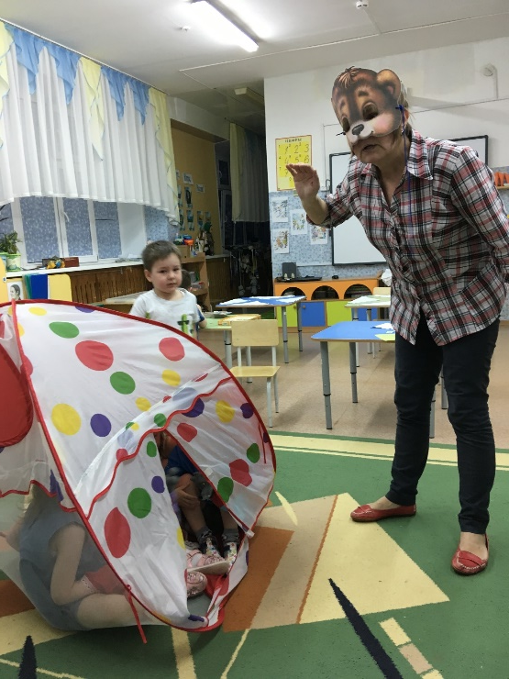
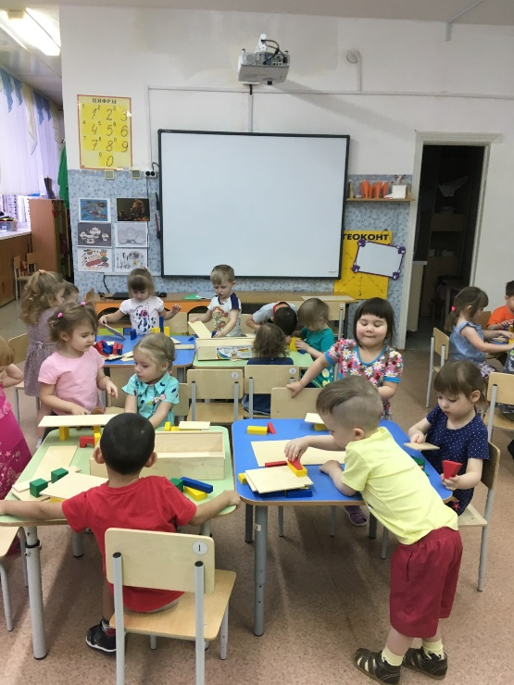
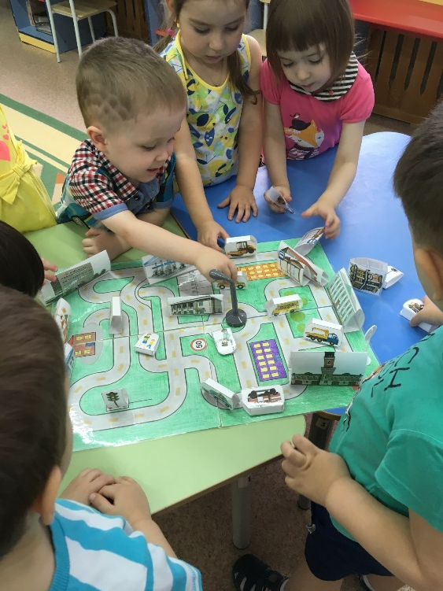
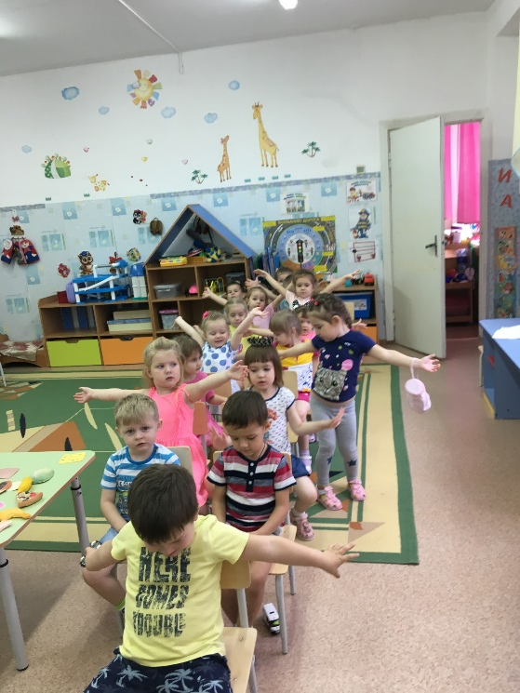
Игровые технологии

Slide 8
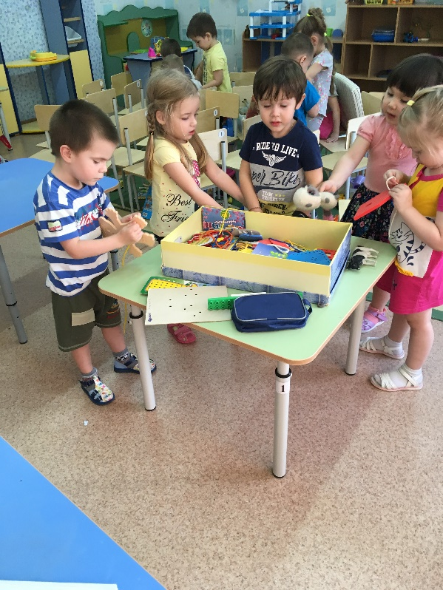
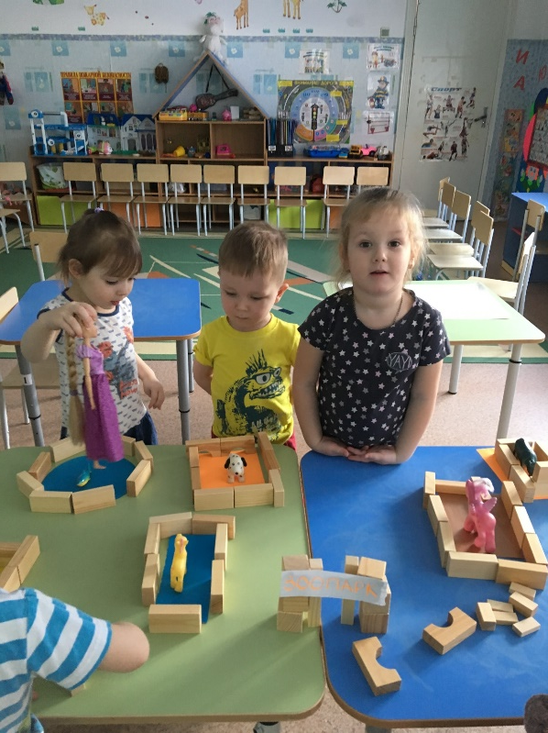
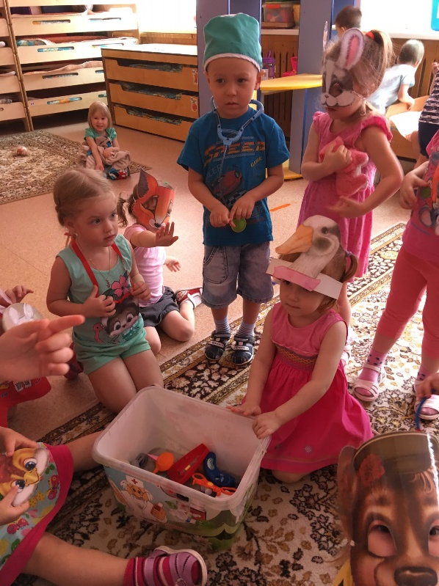
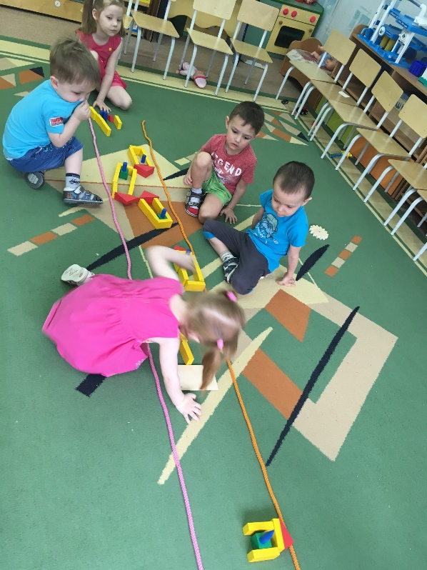
Развивающие технологии

Slide 9
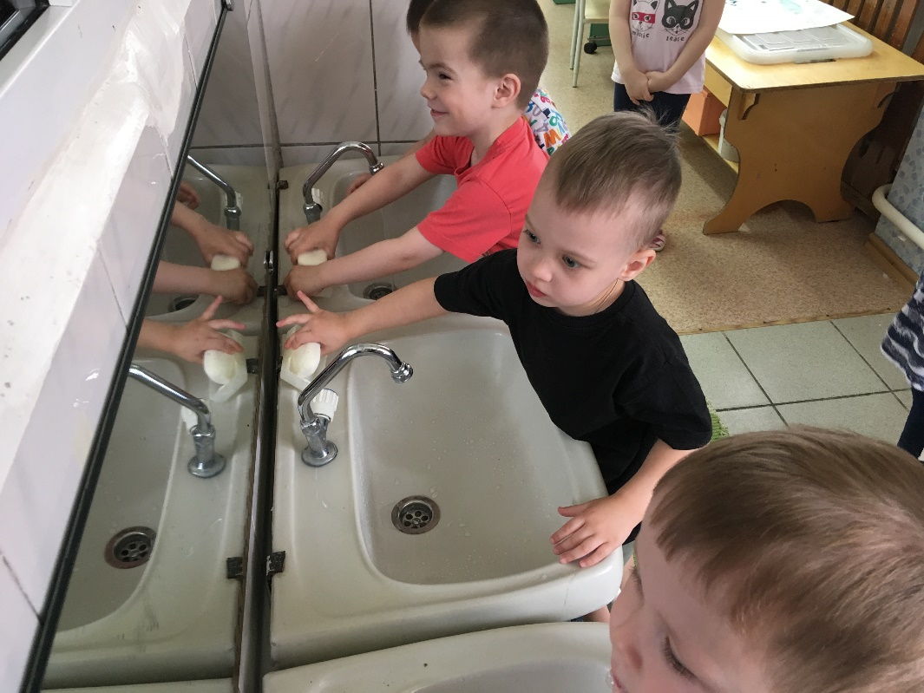
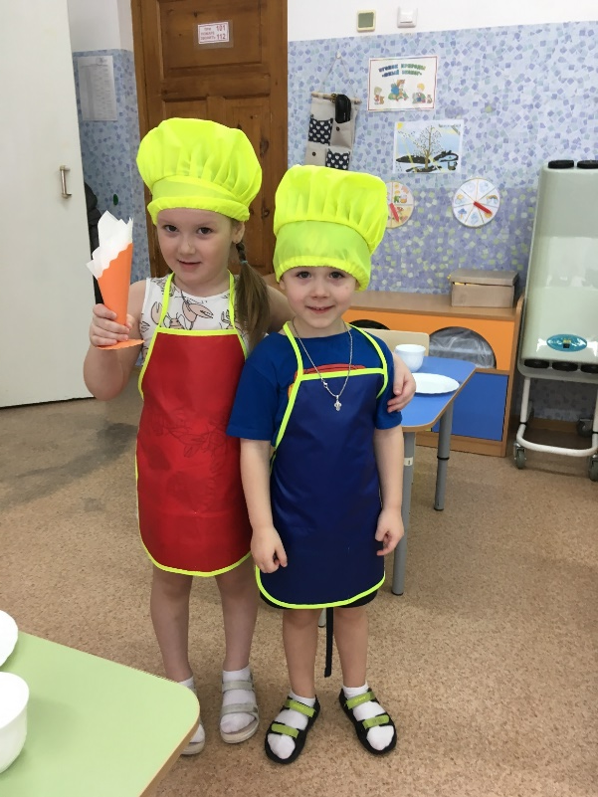
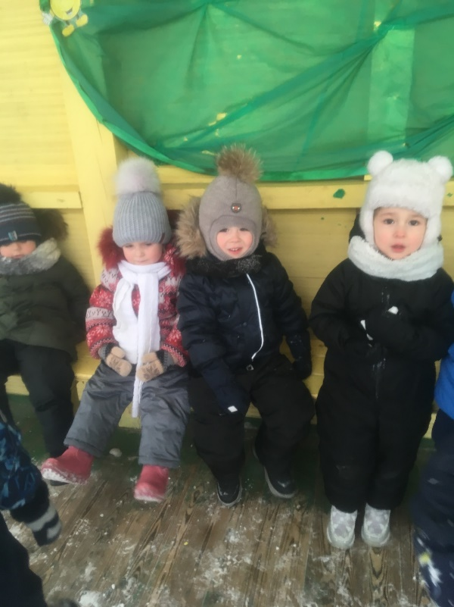
Здоровьесберегающие технологии

Slide 10
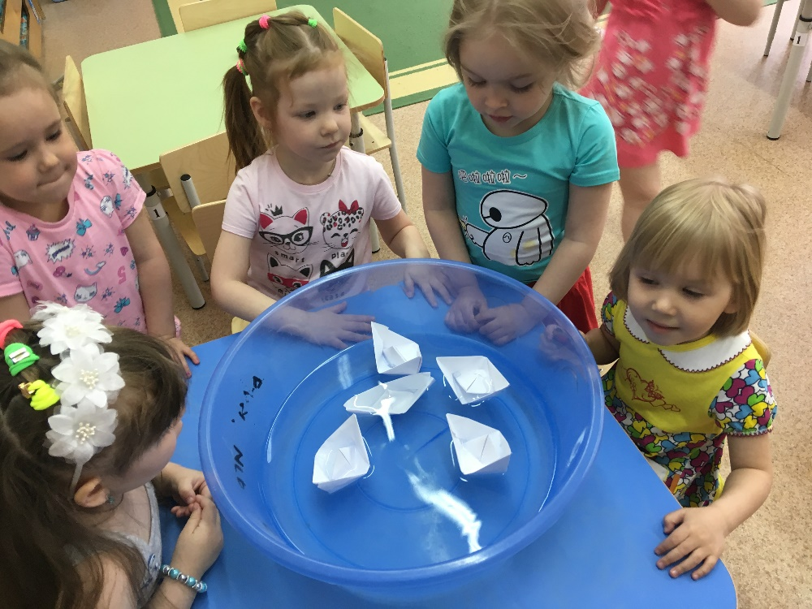
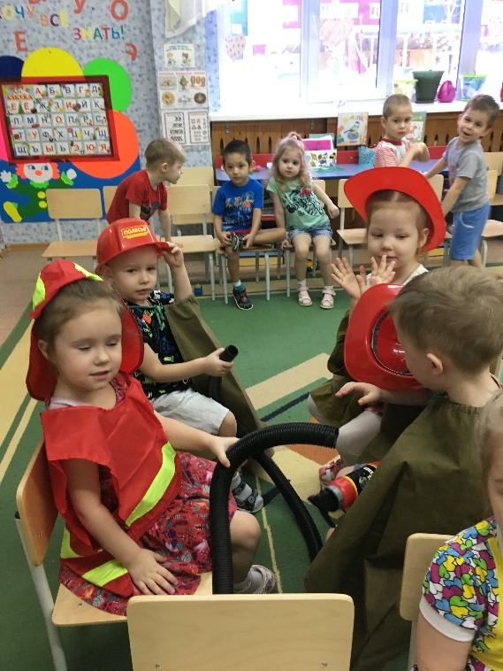
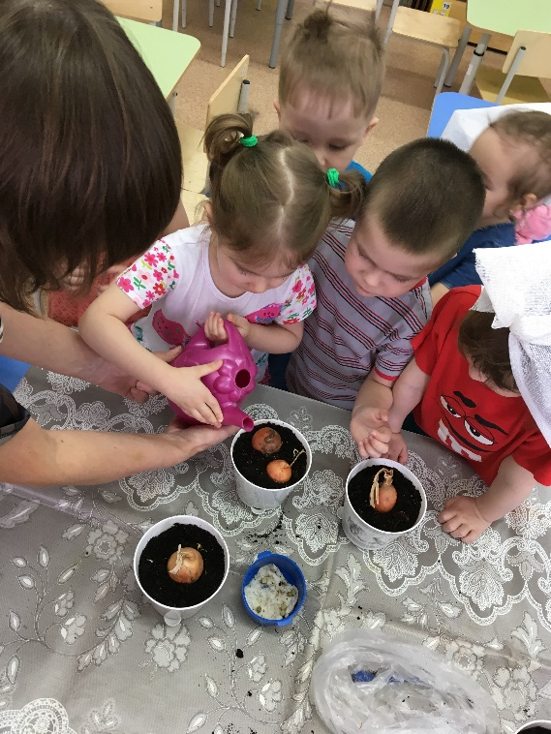
Проектная технология

Slide 11
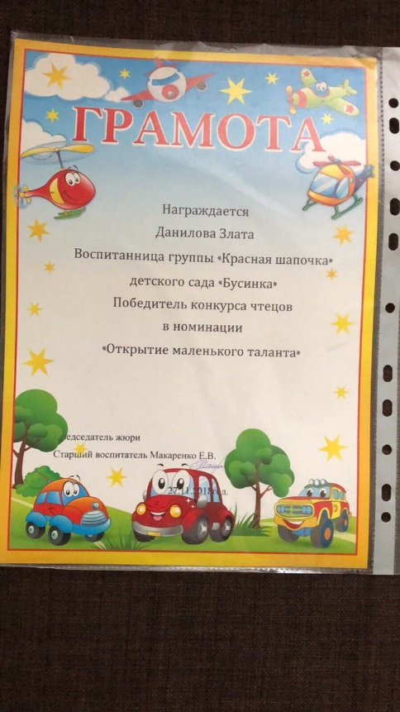
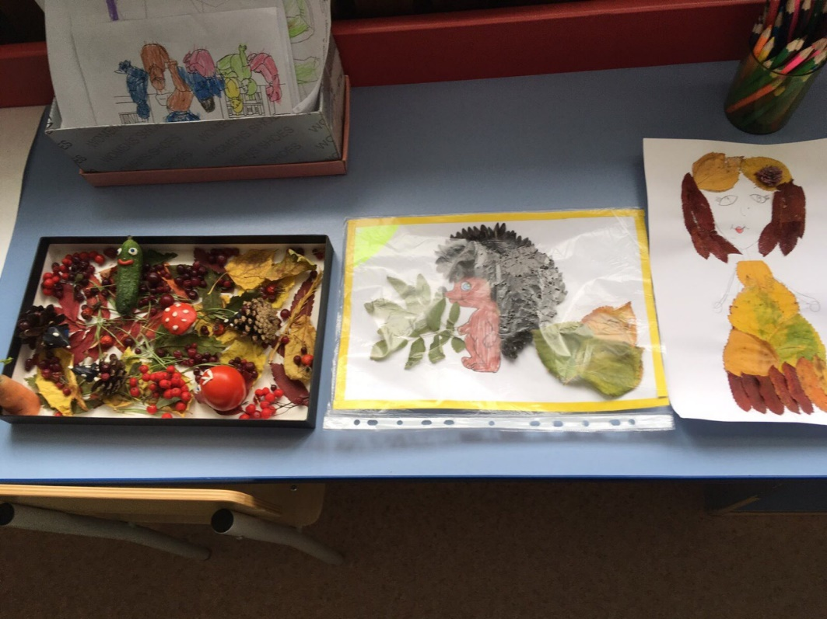
Участие воспитанников в конкурсах

Slide 12
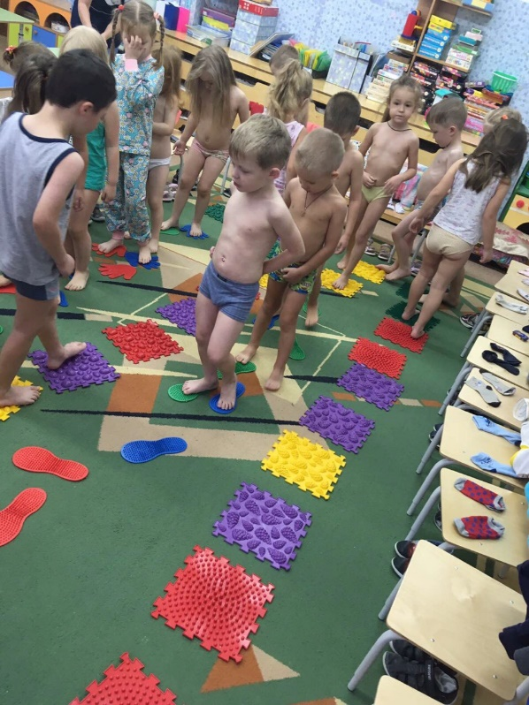
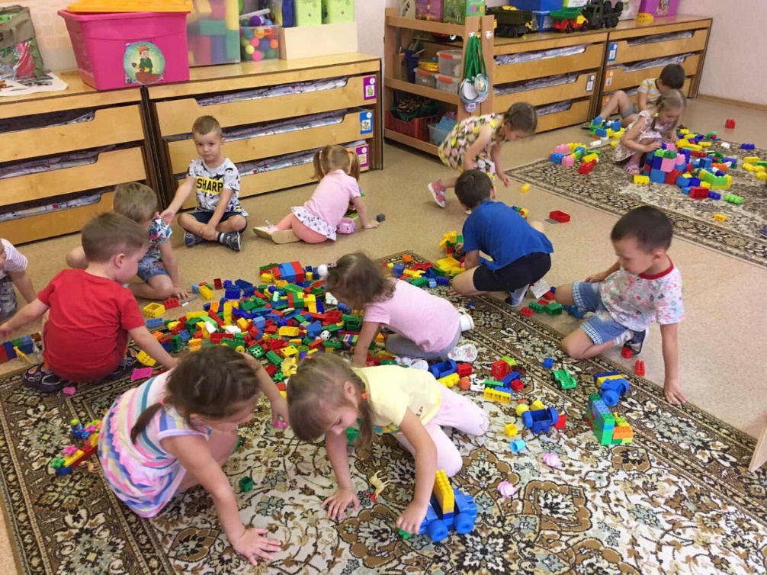
Предметно развивающая среда

